Slide 1
Sandbox
Folienmaster
Nicolas Durant, David Halletz, Benjamin Hauck, Marita Pastore, Daniel Schneider

Slide 2
Randbedingungen
zeitlich
technisch
organisatorisch
KW 42 - 46
Exploration
Review 10.11.20
Sandbox
Bibliothekstellplatz
Programmierumgebung
Unity (Version 2019.2.14f1)
Laborzugang
Mo - Fr bis 17:00 Uhr
KW 46 - 51
Wachstum
Review 15.12.20
Beamer
BenQ, kurzdistanz, hohe Helligkeit (wird evtl ersetzt)
sozial
KW 51 - 04
Konsolidierung
Review 10.11.20
Übergabe Kunde, Messe
Tiefensensor und Kamera
Intel Realsense D415 - Intel L515
Interessen- u.
Altersgruppen
Tobias, Bibliothekarin, Kinder/Erwachsene
Windows, C#

Slide 3
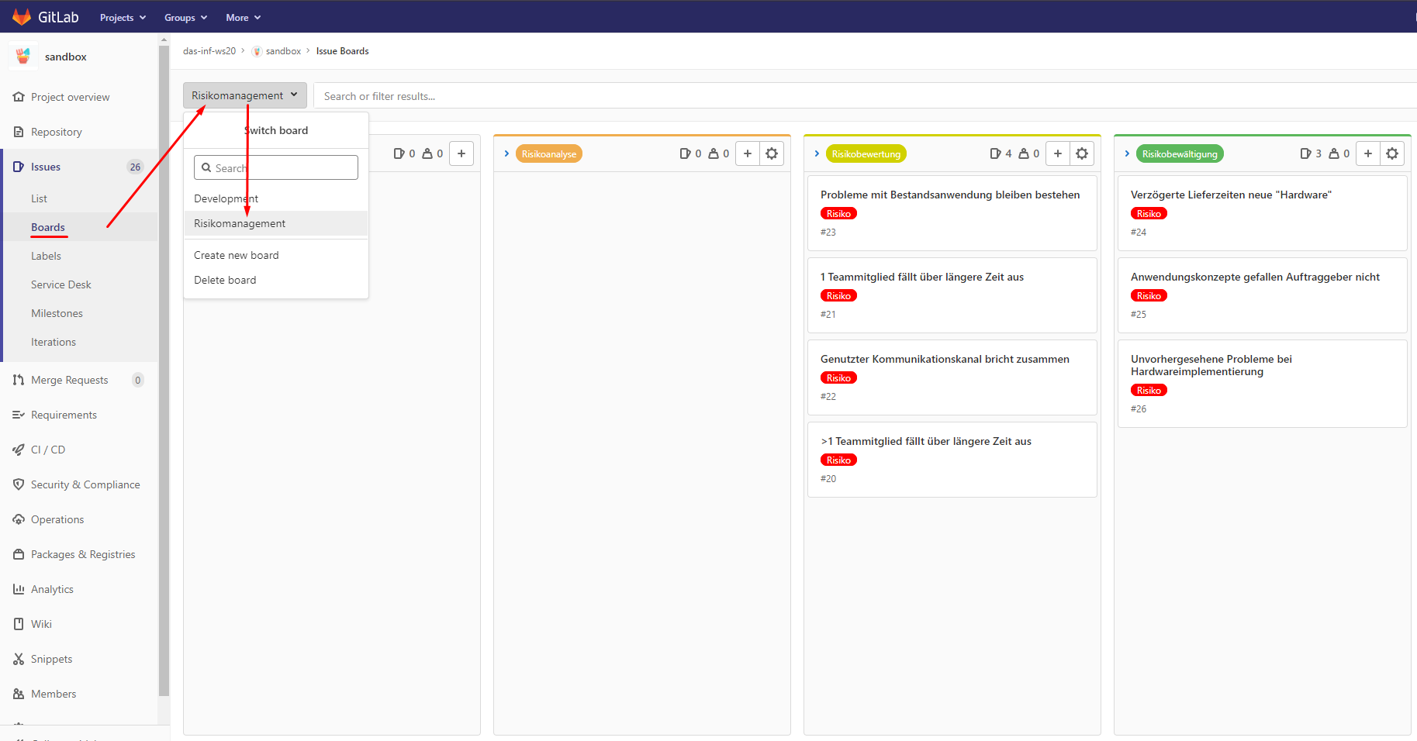
Risikomanagement

